Slide 1
TPI
Gestion de cave
Jérémy Gfeller
SI-C4a

Slide 2
Introduction
M. Louis Pache, aide au CPNV
Gestion de cave
Cercle d’Yverdon
Pré-TPI, site + application mobile

Slide 3
Mise en production
Ce qui était convenu avec le client c’est qu’on ne devait pas gérer les logins sur le site, vu qu’ils ont déjà un système de login sur le site.
Vu que le webmaster n’était pas au courant de ça j’ai créé une protection avec un fichier .htaccess qui demande un login + mdp lorsqu’on arrive sur ma partie du site.

Slide 4
Mise en production
Problème avec le fichier .htaccess
J’ai mis les chemins comme on nous avait appris en cours d’apache
En regardant la documentation sur Infomaniak j’ai vu qu’il fallait mettre le chemin absolu vers le fichier où sont stockés les logins
J’ai dû connaître le chemin absolu de mon dossier avec une fonction php : echo realpath('path.php’);
Ensuite j’ai dû créer le mot de passe crypté : echo crypt('mdp’);
Créer le fichier .htaccess avec le chemin absolu sur mon fichier des mdp + login

Slide 5
Entretien avec le client

Slide 6
Application mobile
Changement de design
Ajout d’une nouvelle page

Slide 7
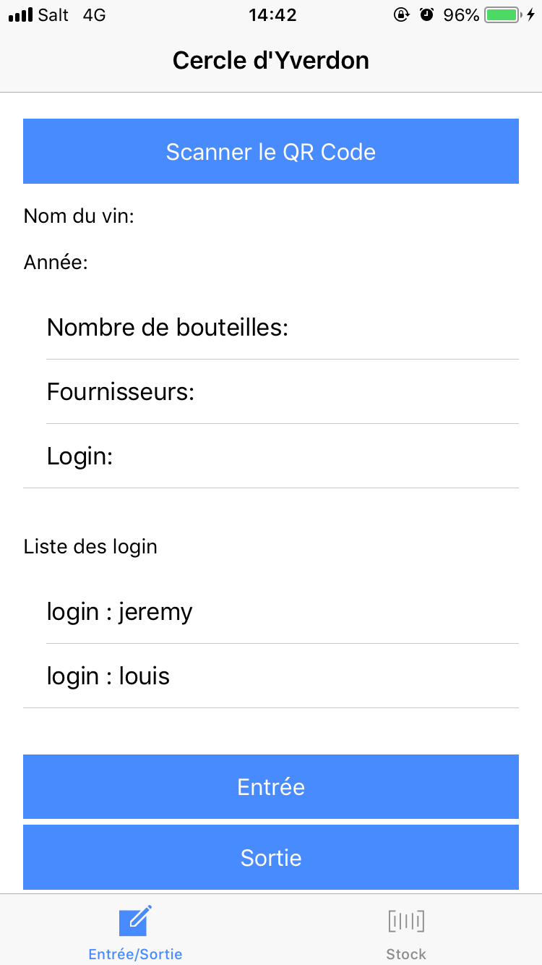
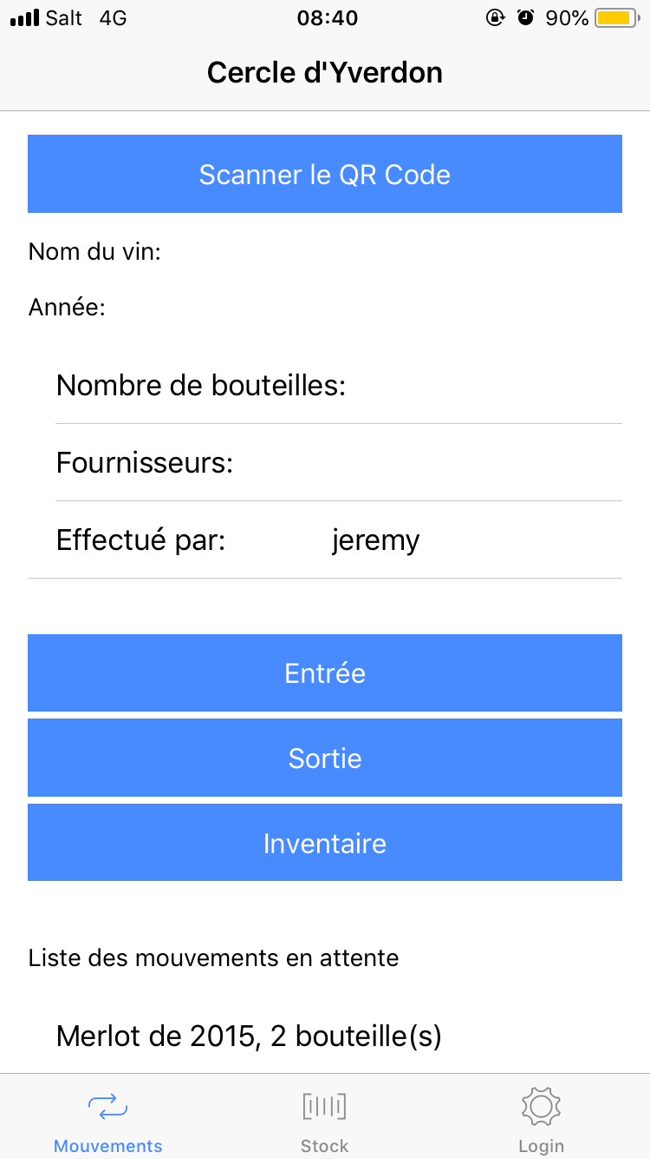
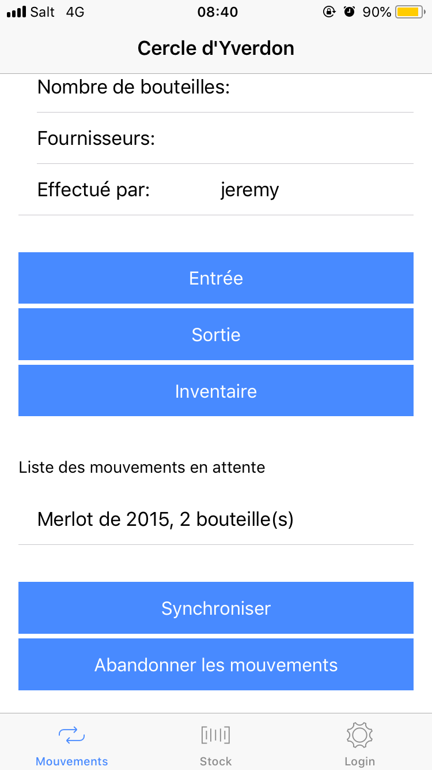

Slide 8
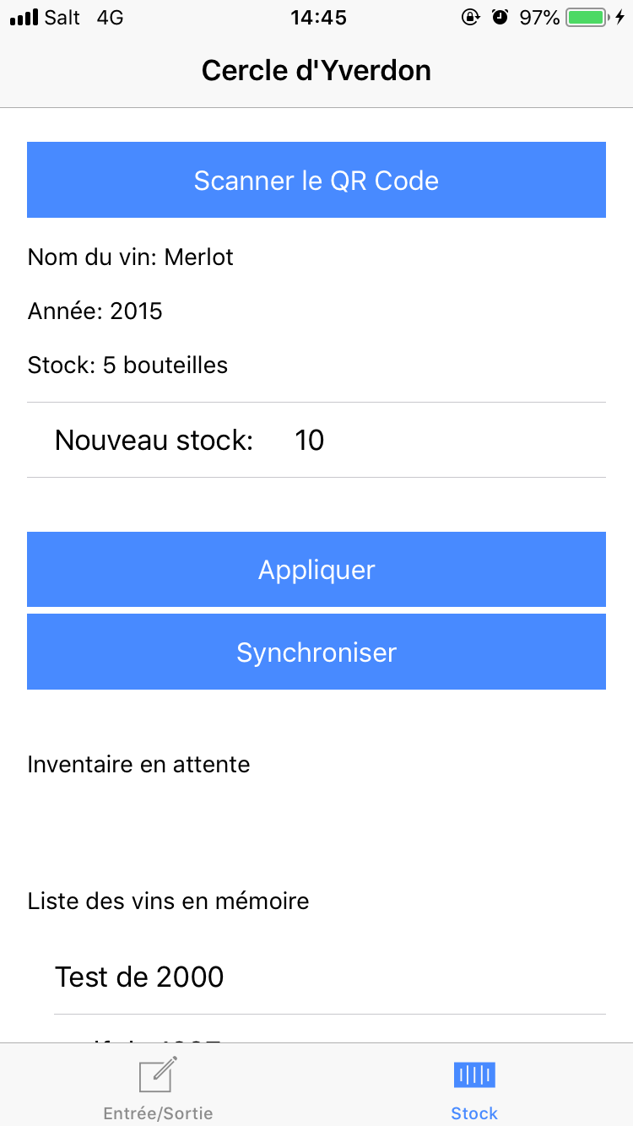
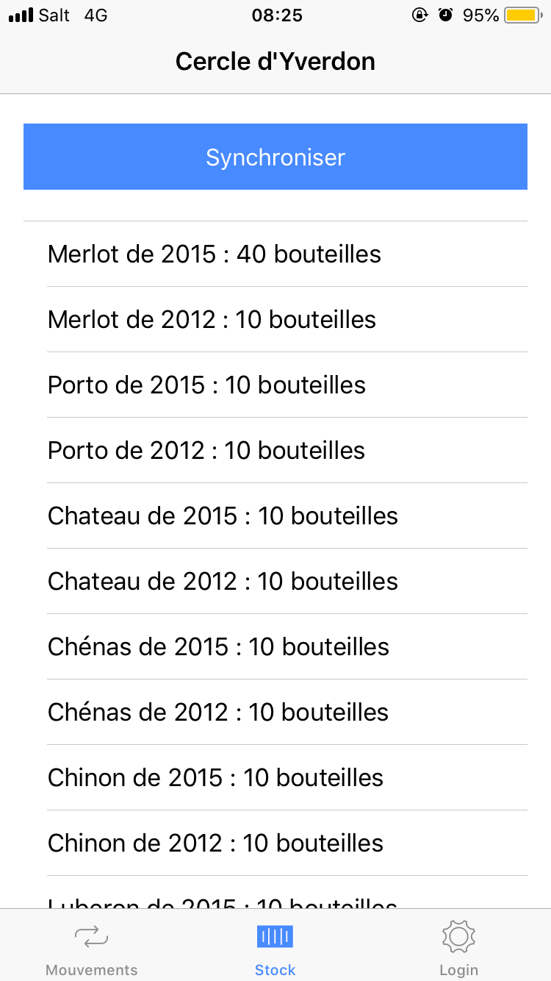

Slide 9
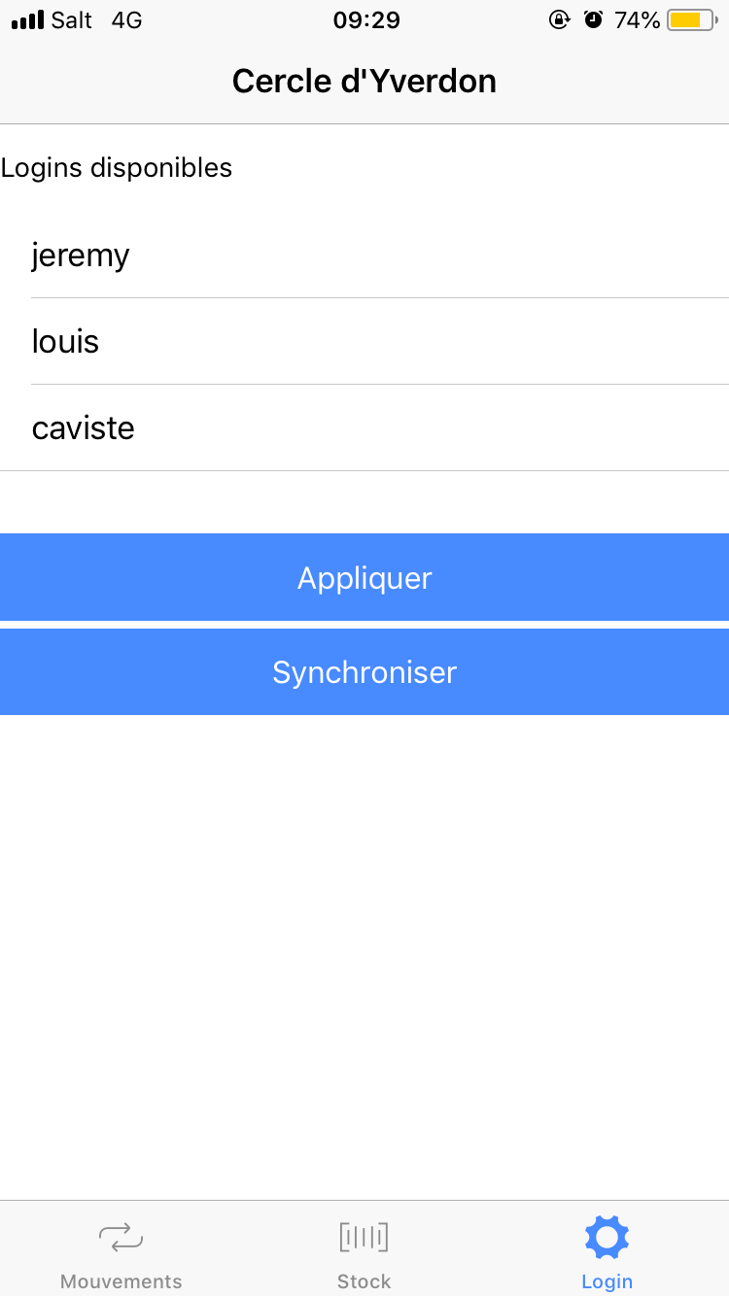

Slide 10
Difficultés rencontrées
Gros changement dans la base de données le vendredi avant de rendre le TPI
Refaire la moitié des fonctions sur le site ainsi que sur l’application mobile

